Slide 1


Môn: Tự Nhiên Xã Hội

Slide 2





Kiểm tra bài cũ

Slide 3

KIỂM TRA BÀI CŨ
Tiết trước học bài gì?
Vệ sinh cơ quan tuần hoàn

Slide 4



KIỂM TRA BÀI CŨ
2. Để bảo vệ tim mạch chúng ta cần làm gì?
Để bảo vệ tim mạch cần:
Thường xuyên tập luyện thể dục thể thao, học tập, rèn luyện, vui chơi vừa sức
Sống vui vẻ, tránh xúc động mạnh hay tức giận,…
Không mặc quần áo và đi giày dép quá chật
Ăn uống điều độ, đủ chất; không sử dụng các chất kích thích như rượu, thuốc lá,…

Slide 5

TỰ NHIÊN VÀ XÃ HỘI
Bài 9:
Phòng bệnh tim mạch

Slide 6

Hoạt động 1: Kể tên một số bệnh về tim, mạch

Slide 7


Kể tên một số bệnh về tim mạch mà em biết

Slide 8

Bệnh nhồi máu cơ tim: Đây là bệnh thường gặp ở người lớn tuổi, nhất là người già. Nếu không chữa trị kịp thời sẽ nguy hiểm đến tính mạng
Hở van tim: Nếu mắc bệnh này sẽ không điều hòa lượng máu để nuôi cơ thể được
Tim to, tim nhỏ: đều ảnh hưởng đến lượng máu đi nuôi cơ thể con người
Bệnh thấp tim: là bệnh thường gặp ở trẻ em và nguy hiểm nhất

Slide 9
Hoạt động 2:
Tìm hiểu về bệnh thấp tim

Slide 10

Quan sát hình 1, 2, 3 trang 20 trong sách giáo khoa, đọc thầm lời của các nhân vật

Slide 11
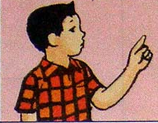
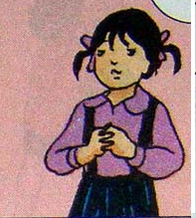
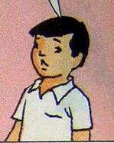
Bệnh tim mạch à? Mình chưa nghe nói đến bao giờ.
Bạn có biết ở
lứa tuổi chúng mình có thể mắc bệnh gì về tim mạch?
Mình nghe nói thấp tim là bệnh nguy hiểm ở tuổi học sinh.

Slide 12
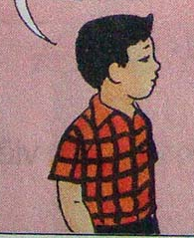
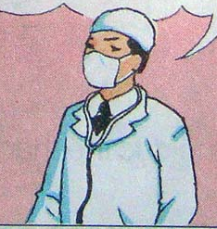
Do bị viêm họng viêm a-mi-đan kéo dài,do thấp khớp không được chữa trị kịp thời, dứt điểm
Thưa bác sĩ nguyên nhân nào dẫn đến bệnh thấp tim?

Slide 13
Thưa bác sĩ bệnh thấp tim nguy hiểm như thế nào?
Nó để lại những di chứng nặng nề cho van tim, cuối cùng gây suy tim

Slide 14

Thảo luận các câu hỏi sau:
Bệnh về tim mạch thường gặp ở trẻ em là bệnh gì?
Bệnh thấp tim nguy hiểm như thế nào?
Nguyên nhân gây ra bệnh thấp tim là gì?

Slide 15

Tập đóng vai các bạn học sinh, bác sĩ để hỏi và trả lời về bệnh thấp tim

Slide 16

Kết luận
Thấp tim là một bệnh về tim mạch rất nguy hiểm ở trẻ em
Nguyên nhân dẫn đến bệnh thấp tim là do bị viêm họng, viêm a-mi-đan kéo dài hoặc do thấp khớp cấp không được chữa trị kịp thời, dứt điểm

Slide 17
Hoạt động 3
Phòng bệnh thấp tim

Slide 18
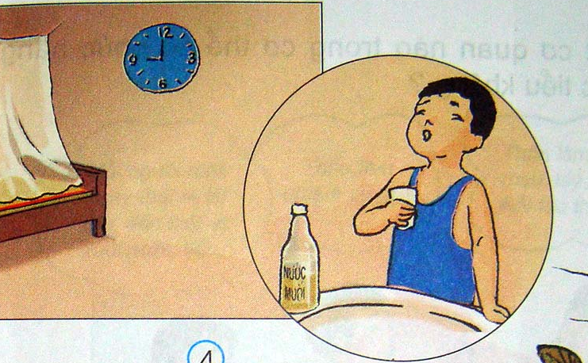
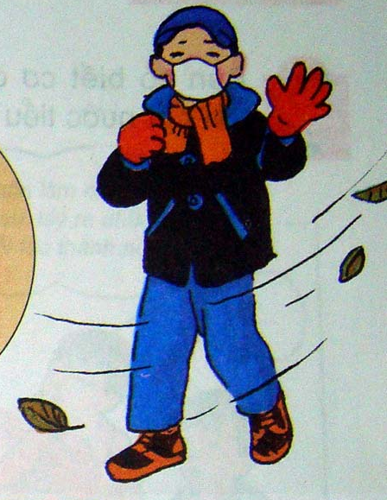
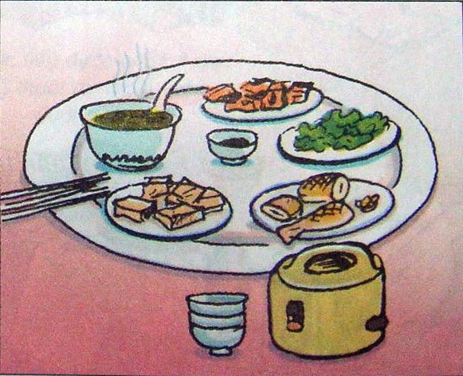
Nhóm đôi (3 phút)
Quan sát hình 4,5,6 và thảo luận: Cần làm gì để phòng bệnh thấp tim?
4
5
6

Slide 19
4
* Súc miệng bằng nước muối trước khi đi ngủ để phòng bệnh viêm họng .

Slide 20
5
* Giữ ấm cổ, ngực, tay, bàn chân, đề phòng cảm lạnh, viêm khớp cấp tính

Slide 21
6
* Ăn uống đầy đủ để cơ thể khoẻ mạnh, có sức đề kháng phòng chống bệnh tật nói chung và bệnh thấp tim nói riêng.

Slide 22

Kết luận:
Để phòng bệnh thấp tim cần phải: giữ ấm cơ thể khi trời lạnh, ăn uống đủ chất, giữ vệ sinh cá nhân tốt, rèn luyện thân thể hàng ngày để không bị các bệnh viêm họng, viêm a-mi-đan kéo dài hoặc viêm khớp cấp…

Slide 23

Tự nhiên và xã hội
Phòng bệnh tim mạch
-Thấp tim là bệnh nguy hiểm ở trẻ em, nhưng
lại rất dễ đề phòng.
Nguyên nhân: do bị viêm họng, viêm a-mi-đan
kéo dài, do thấp khớp không được chữa trị kịp
thời, dứt điểm.
- Cách đề phòng: giữ ấm cơ thể khi trời lạnh,
ăn uống đủ chất, giữ vệ sinh cá nhân và rèn
luyện thân thể hằng ngày để không bị các
bệnh nêu trên.

Slide 24

HỘP QUÀ BÍ MẬT
Phần thưởng cho bạn là một tràng pháo tay nếu bạn trả lời được câu hỏi sau:Bệnh nào sau đây không phải là bệnh về tim mạch: cao huyết áp, lao, thấp tim, đứt mạch máu não?
Phần thưởng cho bạn là một cục tẩy xinh xắn nếu bạn trả lời được câu hỏi sau: Để phòng bệnh thấp tim chúng ta cần phải làm gì?
Quà tặng của bạn là một bông hoa tươi thắm nếu bạn trả lời đúng câu hỏi sau: Bệnh thấp tim có tác hại gì?

